Slide 1

需求规格说明书
G10组
组员：吴登钻，钟朱楠，赵晟浩

Slide 2

代码规范
1.变量名小驼峰
2.云函数小驼峰
3.Pages名大驼峰
4.常量命名全部大写，单词之间用下划线隔开

Slide 3
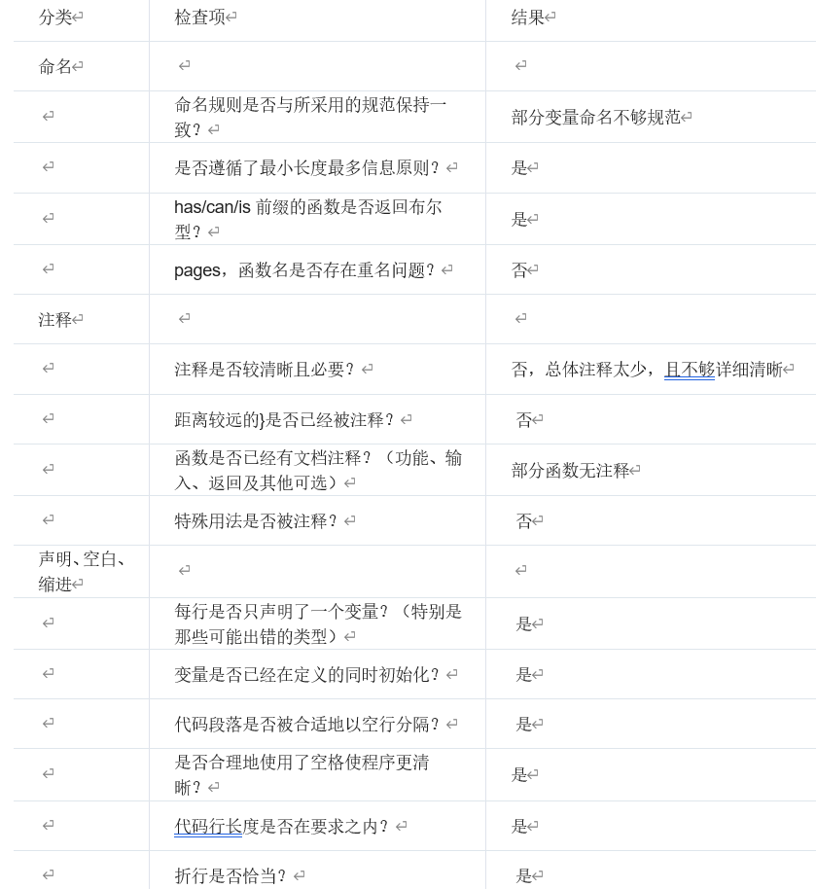
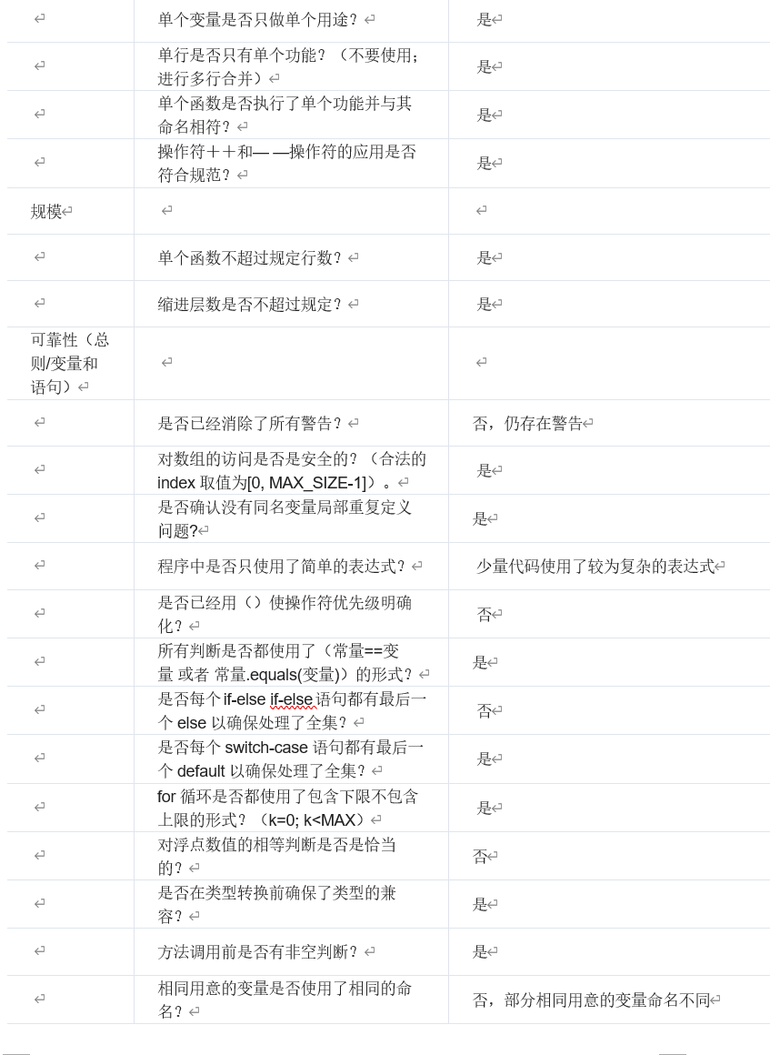
代码内部走查

Slide 5
参考文献
[1] 张海藩,牟永敏.软件工程导论（第六版）
[2] GB8567-88国标 《软件设计文档国家标准》
[3] 前期本组开发文档

Slide 6
分工
吴登钻
测试报告
用户手册
钟朱楠
测试报告
代码规范
赵晟浩
修改项目计划
修改详细设计

Slide 7
感谢观看
END
THANKS!

